Slide 1
Знаходження максимального потоку за методом Форда−Фалкерсона

Slide 2
Мета
Мета даного курсового проекту

Slide 3
Мета
Дослідити методи розв’язання задач про максимальний потік;
Реалізувати алгоритм Форда-Фалкерсона мовою програмування C++;
Проаналізувати результати обчислення;

Slide 4
Вступ

Slide 5
Вступ
В наш час iнформацiйнi технологiї займають одне з найважливiших мiсць у всiх сферах нашого життя. Комп’ютери застосовуються скрiзь: в навчаннi, в менеджментi, в торгiвлi, на виробництвi та в iнших видах дiяльностi людини.Але функцiонування будь-якого комп’ютера неможливе без необхiдних про-грам, а отже i алгоритмiв, на основi яких пишуться програми.

Slide 6
Вступ
Таким чином, рiзноманiтнi алгоритми щодня допомагають людинi у рiзних сферах дiяльностi. I деякi з них вiдiграють дуже важливу роль в розвитку людства. Отже, питання алгоритмiзацiї є дуже актуальними й потребують багато уваги для подальшої розробки алгоритмiв та вдосконалення вже iснуючих. Поряд iз цим, не може залишатися осторонь, також й процес програмування, як один з фундаментальних роздiлiв iнформатики.

Slide 7
Вступ
Однiєю за важливих задач, вирiшення якої допомагає оптимiзувати транспортування вантажiв, побудову нафто-, водо- та газопроводiв, проектування електромереж є задача пошуку максимального потоку мережi. Для вирiшення якої часто використовується метод Форда-Фалкерсона.

Slide 8
Загальна інформація
Загальна інформація про знаходження максимального потоку
за методом Форда−Фалкерсона

Slide 9
Загальна інформація
Задача пошуку максимального потоку полягає у відшуканні найбільшого можливого потоку за умови існування єдиного джерела та єдиного стоку.
Це питання можна розглядати як окремий випадок більш складної задачі на потоковій мережі, як то задачі циркуляції.

Slide 10
Загальна інформація
Метод Форда-Фалкерсона знаходить максимальний потік у транспортній мережі. Метод Форда-Фалкерсона - метод, який базується на трьох концепціях: залишкові мережі, шляхи що збільшуються і розрізи.

Slide 11
Опис алгоритму
Опис алгоритму Форда-Фалкерсона

Slide 12
Опис алгоритму
1. Прирiвнюємо до нуля всi потоки. ∀e(vi, vj)∈E f(e) = 0 . Залишкова мережа спочатку збiгається з вихiдною мережею;
2. У залишкової мережi знаходимо будь-який шлях з джерела s у стiк t . Дуги якого задовольняють умовi f(vi, vj) <= (vi, vj) . Якщо такого шляху немає, то потiк у мережi максимальний;
3. Пускаємо через знайдений шлях (вiн називається збiльшувальним шляхом) максимально можливий потiк

Slide 13
Опис алгоритму
4. На знайденому шляху в залишковiй мережi шукаємо ребро з мiнiмальною пропускною здатнiстю Cmin;
5. Для кожного ребра на знайденому шляху збiльшуємо потiк на Cmin , а в протилежному йому — зменшуємо на Cmin;

Slide 14
Опис алгоритму
6. Модифiкуємо залишкову мережу. Для всiх ребер на знайденому шляху, а також для протилежних їм ребер, обчислюємо нову пропускну здатнiсть. Якщо нова пропускна здатнiсть не дорiвнює нулю, додаємо ребро до залишкової мережi, а якщо дорiвнює нулю, стираємо його;
7. Повертаємося на крок 2.

Slide 15
Блок-схема
Блок-схема до програми

Slide 16
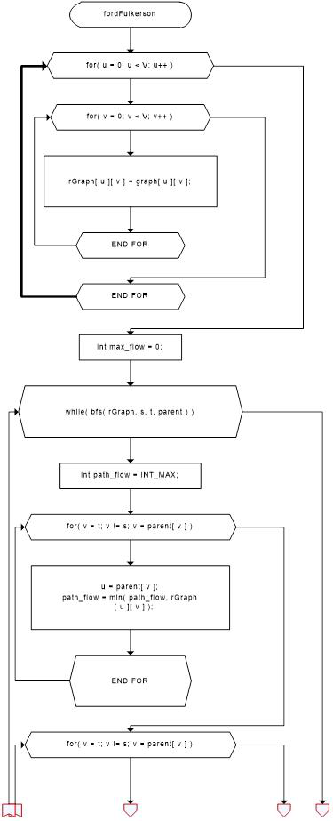
Блок-схема

Slide 17
Приклад роботи
Скріншот запущеної програми

Slide 18
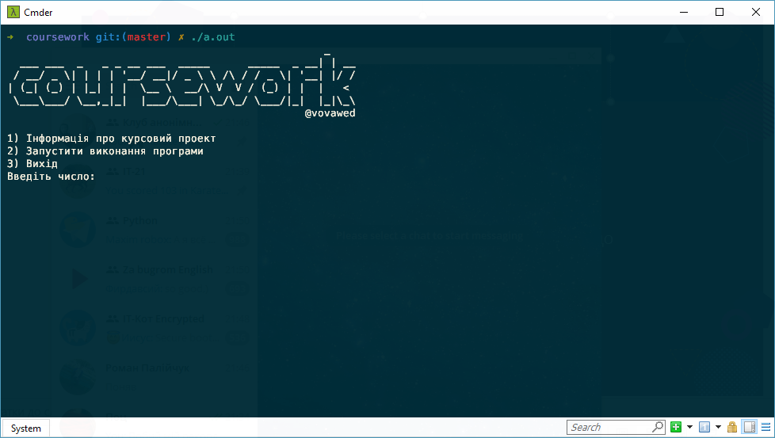
Приклад роботи

Slide 19
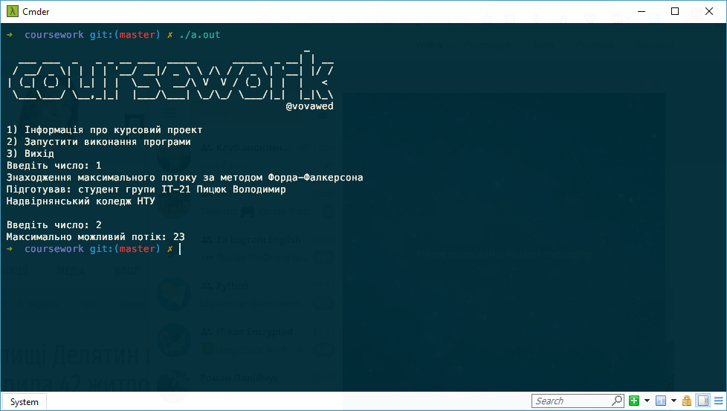
Приклад роботи

Slide 20
Висновок
Висновок курсового проекту

Slide 21
Висновок
В даній курсової роботі я реалізував алгоритм Форда-Фалкерсона, який знаходить максимальний потік у транспортній мережі, мовою програмування C++.

Slide 22
Висновок: застосування
В комунікаційних і транспортних системах. Зокрема, для маршрутизації даних в Інтернеті;
В побудові нафто-, водо- та газопроводiв;
В проектуванні електромереж;
В економіці;
В дискретній математиці;

Slide 23

Ввесь вихідний код і презентацію можна знайти в моєму репозиторію на github за посиланням https://git.io/vH2OO чи QR кодом

Slide 24
Дякую за увагу
👍
Підготував
Пицюк Володимир Михайлович
http://vovawed.github.io/

